Slide 1
স্বাগতম

Slide 2
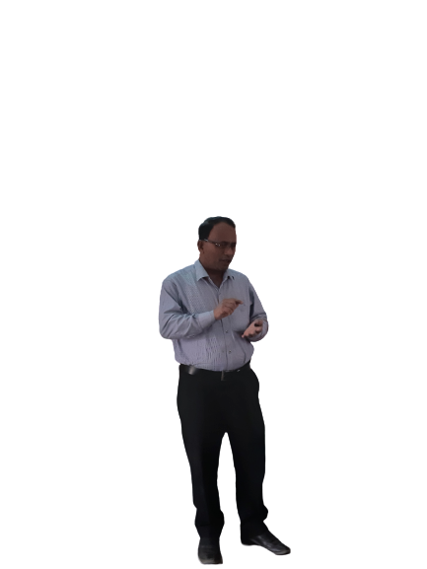
শিক্ষক পরিচিতি
মোহাম্মদ ফখরুল আলম
প্রভাষক, দর্শন বিভাগ
চান্দিনা মহিলা ডিগ্রি কলেজ।
Email: fakhrulbilkis@gmail.com
Contact: 01715293395

Slide 3
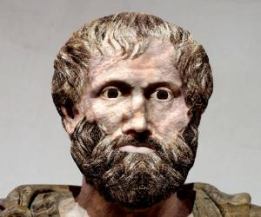
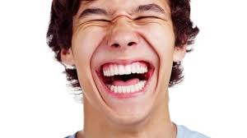
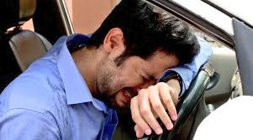
নীচের ছবিগুলো লক্ষ্য কর
বুদ্ধি
এরিস্টটল
চিন্তা
কান্না
হাসি

Slide 4
আজকের আলোচ্য বিষয়

Slide 5
শিখন ফল
এ অধ্যায় থেকে শিক্ষার্থীরা .......
১।যুক্তিবিদ্যার উৎপত্তি ও বিকাশের ইতিহাস বর্ণনা করতে পারবে।
২। যুক্তিবিদ্যার ধারণা বর্ণনা করতে পারবে।
৩। যুক্তিবিদদের বিভিন্ন ধারণা লাভ করতে পারবে।
৪।যুক্তিবিদ্যার গুরুত্ব সম্পর্কে জানতে পারবে।

Slide 6
What is Logic ?
সাধারণত যুক্তিবিদ্যা বলতে আমরা বুঝি, যে বিদ্যা যুক্তি ও তার সহায়ক প্রক্রিয়া আলোচনা করে। বৈধ যুক্তি থেকে অবৈধ যুক্তির পার্থক্য নির্দেশ করা জন্য ব্যবহৃত পদ্ধতি ও নীতিসমূহের একটি বিশিষ্ট বিদ্যা। প্রায় আড়াইহাজার বছর পূর্বে চর্চা শুরু হলেও বর্তমানে এটি জ্ঞানের একটি স্বতন্ত্র শাখা হিসেবে সুপ্রতিষ্ঠিত।
গ্রীক দার্শনিক এরিষ্টটল যুক্তিবিদ্যার জনক। যুক্তিবিদ্যাকে একটি পৃথক শাস্ত্র হিসেবে সর্ব প্রথম প্রতিষ্ঠা করেন এ মহান দার্শনিক। তিনিই মূলত যুক্তিবিদ্যার একটি সুস্পষ্ট , সুসঙ্গত পরপূর্ণ রুপরেখা নির্দেশ করেন।

Slide 7
Origin of Logic
Logic
Logos
Logike
চিন্তা, ভাষা বা শব্দ
সুতরাং, উৎপত্তিগত ভাবে বলা যায়, যে বিদ্যা ভাষার মাধ্যমে প্রকাশিত চিন্তা সম্পর্কে আলোচনা করে তাকে যুক্তিবিদ্যা বলে।

Slide 8
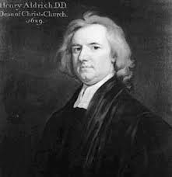
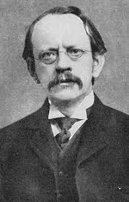
Definition of logic
জ্ঞান আহরনের ভিত্তি হলো চিন্তা। যুক্তিবিদ্যা হলো চিন্তার বিজ্ঞান চিন্তার বিজ্ঞান হিসেবে যুক্তিবিদ্যা চিন্তার আকার ও উপাদান এবং জ্ঞান আহরণের পদ্ধতির বিশ্লেষনের মাধ্যমে অন্য সব বিজ্ঞানকে এই আবশ্যিকতা প্রদান করে।
এরিষ্টটল
Logic is the arts of reasoning. (যুক্তিবিদ্যা যুক্তিপদ্ধতি সম্বন্ধীয় কলাবিদ্যা।)
অলড্রিচ
Logic is the science of the laws of thought. (যুক্তিবিদ্যা চিন্তার বিধি সম্বন্ধনীয় বিজ্ঞান)
থমসন

Slide 9
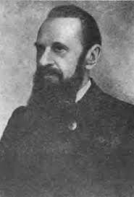
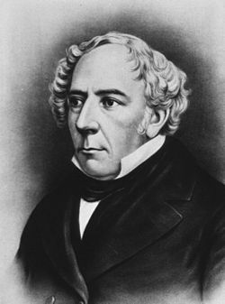
যুক্তিবিদ্যা হলো সঠিক চিন্তার নিয়ন্ত্রণকারী নীতি সমূহের বিজ্ঞান।
ওয়েলটন
Logic is the science of the formal laws of thought. (যুক্তিবিদ্যা চিন্তার আকারগত বিধি বিষয়ক বিজ্ঞান)
হ্যামিলটন
পরিশেষে বলা যায়, যে বিদ্যা মিথ্যাকে পরিহার করে সত্যকে অর্জন করা, আবার অবৈধ্যকে পরিহার করে বৈধ্যকে অর্জন করার প্রক্রিয়া শিখায় তাকে যুক্তিবিদ্যা বলে।

Slide 10
যুক্তিবিদ্যার আলোচ্য বিষয় সমূহ
১। অনুমান
৫। ভাষা
২। চিন্তা
৬। অবরোহ
৩। চিন্তার প্রক্রিয়া
৭। আরোহ
৪। যুক্তি
৮। অনুপপত্তি

Slide 11
যুক্তিবিদ্যার আলোচ্য বিষয় সমূহ
৯। যুক্তির উপাদান (পদ ও শব্দ)
১০। বিধেয়ক
১১। সহানুমান
১২। বৈধতা নির্ণয় করা।
১৩। সাবেকী যুক্তিবিদ্যা
১৪। প্রতীকী যুক্তিবিদ্যা

Slide 12
কেন যুক্তিবিদ্যা পড়ব?
১। মানুষ চিন্তাশীল জীব। যুক্তিবিদ্যা সঠিক চিন্তার প্রক্রিয়াগুলো শিক্ষা দেয়।
২। মনই হচ্ছে মানুষের শ্রেষ্ঠ সম্পদ। একজন মানুষ জীবনকে প্রতিষ্ঠিত করতে হলে যৌক্তিক জ্ঞান একান্ত প্রয়োজন।
৩। সহজাত ধারণা শিশুর স্বাভাবিক প্রবৃত্তি। জন লকের মতে, একটা শিশু জন্মের সময় তার মন সাদা কাগজের মত পরিষ্কার থাকে।
৪। যুক্তিবিদ্যা মানসিক উৎকর্ষতা সাধন করে। বাস্তব জীবনে অতীত , বর্তমান, ও ভবিষতের মধ্যে জাল বুনতে সাহায্য করে যুক্তিবিদ্যা।

Slide 13
৫। মানসিক কুসংস্কার ,অন্ধবিশ্বাস দূরীভূত করা। এবং উচ্ছ্বাস ও ভাবাবেগ থেকে মুক্তি লাভ করা।
৬। শুধু তর্কবিতর্ক নয়, আমাদের সঠিক যুক্তিপদ্ধতির নিয়মকানুনগুলো সম্পর্কে জ্ঞান দান করে।
৭। মানুষের বাস্তব স্লোগান, সুখ চাই, শান্তি চাই। অশান্তি পরিহার করে দক্ষতা, ক্ষমতা, নিপুণতা, ও যুক্তিদিয়ে সার্বিকজীবনে স্থিতিশীলতা আনয়ন করা।
৮। সাংস্কৃতিক ও ধর্মীয় জীবনে প্রতিষ্ঠিত হতে হলে ,সফলতা পেতে হলে যৌক্তিক জ্ঞান অর্জন অনস্বীকার্য।

Slide 14
৯। বৈধ যুক্তি থেকে অবৈধ যুক্তির পার্থক্য করার শিক্ষা দেয় যুক্তিবিদ্যা।
১০। আমরা আমাদের অর্জিত জ্ঞান বাস্তব ক্ষেত্রে বিভিন্ন সময়ে বিভিন্ন ক্ষেত্রে প্রয়োগ করতে সহযোগিতা করে যুক্তিবিদ্যা।
১১।ব্যক্তির পারবারিক জীবনেও যুক্তিবিদ্যার প্রয়োগ অপরিসীম। একটি পরিবারকে সঠিক পথে পরিচালনা করতে হলে সুনিশ্চিত মতামত গ্রহণ করতে যুক্তিবিদ্যা সঠিক পথ দেখায়।
১২। সামাজিক জীবনেও প্রতিষ্ঠিত হতে হলে যুক্তির প্রয়োগ দরকার। সামজিক জীব হিসেবে মানুষের কর্তব্যগুলো যথাযথভাবে পালন করতে হলে যুক্তির নিয়মকানুন ও কলা কৌশল জানা আবশ্যক।

Slide 15
১৩। যুক্তিবিদ্যা পেশাগত জীবনেও উন্নতি সাধন করে। কিছু পেশা আছে যেখানে যুক্তি প্রয়োগেই মূখ্য ভূমিকা আলন করে।
১৪। যুক্তিবিদ্যায় অধিক নম্বর অর্জন করা যায়। যুক্তিবিদ্যা সহজে আয়ত্ত করা সম্ভব।
১৫। অবশেষে , জীবনের মূল্যবান প্রতিটি ক্ষেত্রে যুক্তির প্রয়োগ করে উন্নতি লাভ করা সহজ।

Slide 16
পাঠ মূল্যায়ন
আজকের আলোচ্য পাঠ থেকে নিম্মের প্রশ্নগুলোর উত্তর দাও?
১।যুক্তিবিদ্যার জনক কে?
২।যুক্তিবিদ্যা কী ?
৩। এরিষ্টটলকে যুক্তিবিদ্যার জনক বলা হয় কেন?
৪। যুক্তিবিদ্যার আলোচ্য বিষয়গুলো কী কী ?
৫। যুক্তিবিদ্যা কেন পাঠ করব ?

Slide 17
একক কাজ
এ অধ্যায়ের যুক্তিবিদদের একটি তালিকা তৈরী কর।

Slide 18
সহায়ক গ্রন্থসমূহ
নং | বইয়ের নাম | লেখক
০১ | উচ্চ মাধ্যমিক যুক্তিবিদ্যা | ড. মো. শওকত হোসেন কাজী শোয়েবুর রহমান
০২ | উচ্চ মাধ্যমিক যুক্তিবিদ্যা | ফওজিয়া
০৩ | উচ্চ মাধ্যমিক যুক্তিবিদ্যা | তাসমিনা জাহান শাহানাজ জাহান খান গৌতম চন্দ্র সেন
০৪ | উচ্চ মাধ্যমিক যুক্তিবিদ্যা | প্রফেসর গোলাম মোস্তফা
বাজারের যে কোনো একটি বই কিনে নিবে।

Slide 19
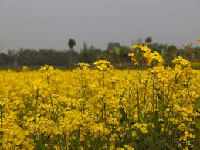
ধন্যবাদ
আল্লাহ হাফেজ

